Slide 1
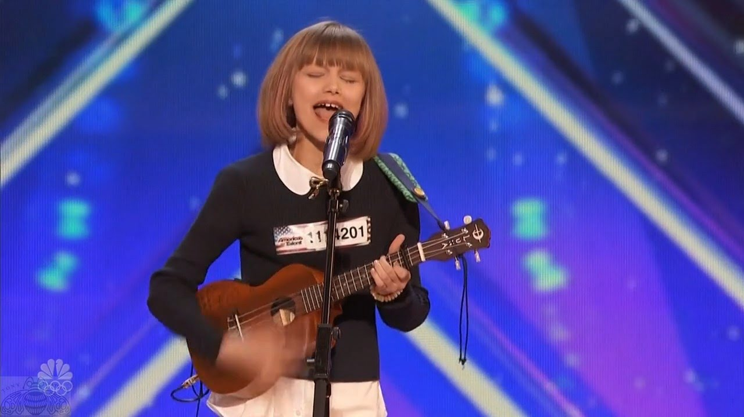
Kilde: YouTube.com

Slide 2
Try to change my shape
But baby I'm not clay
Sorry not today
Cause baby I'm not…
Grace VanderWaal

Slide 3
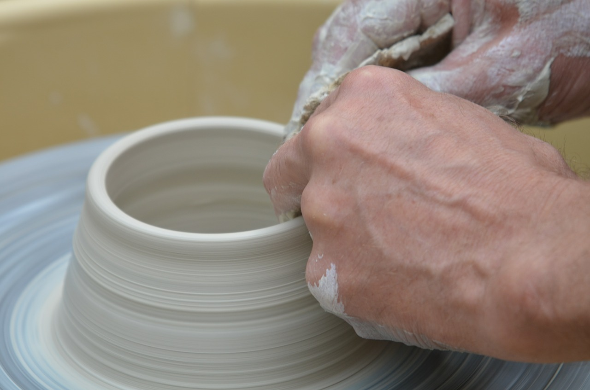
Pixabay.com

Slide 4
Tungen har makt over død og liv, den som gjerne bruker den, får smake frukten.
Ordsp 18,21

